Slide 1
Математика
1 клас
Розділ ІV. Задачі
Урок 77
Місткість. Літр.
Дії з іменованими числами

Slide 2
Налаштування на урок
Обери свій олівець очікувань від уроку
Буде все просто!
Буде цікаво!
Буде важко!
Буде успішно!

Slide 3
Гра «Живі цифри»
Якого числа бракує?
Яке число передує числу 3?
Яке число має
«сусідів» 8 і 10?
Яке число на 2 більше від числа 5?
Яких «сусідів» має число 4?
Яке число менше 8, але більше 6?
Яке число більше 4, але менше 6?
Яке число найменше одноцифрове?
Яке число найменше двоцифрове?

Slide 4
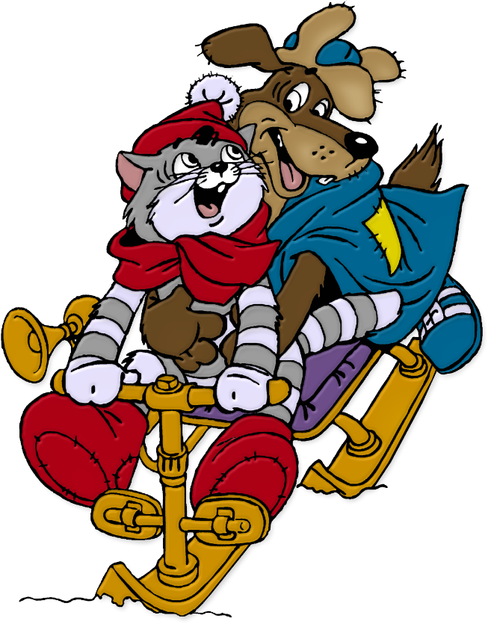
Гра «Снігові кульки»
+ 5
+ 5
- 2
- 4
+ 3
0
5
10
8
4
7
0
1
2
3
4
5
6
7
8
9
10

Slide 5
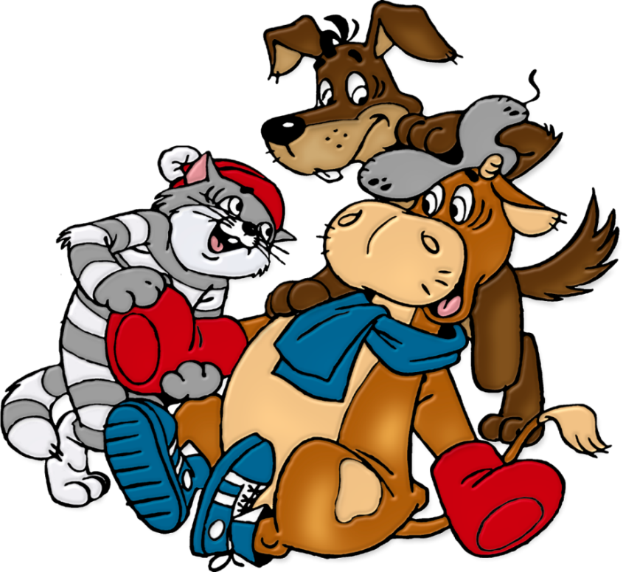
Гра «Снігові кульки»
+ 1
- 3
+ 2
- 7
+ 4
7
8
5
7
0
4
0
1
2
3
4
5
6
7
8
9
10

Slide 6
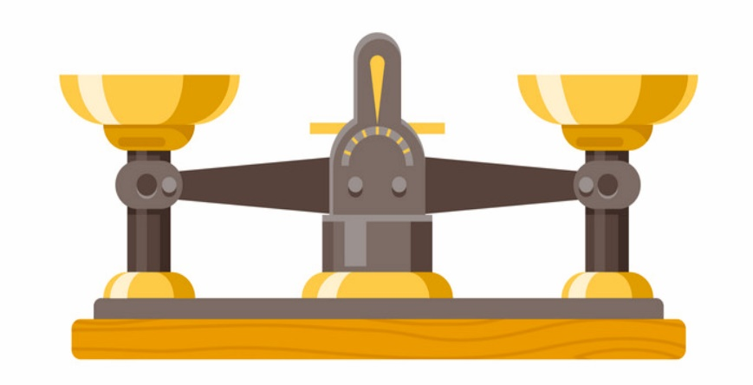
Вправа «Терези»
Які числа повинні з'явитися на місці «віконець», щоб чаші терезів були врівноважені?
9
5
4
9
3
6
3
5
8

Slide 7
Вправа «Терези»
Які числа повинні з'явитися на місці «віконець», щоб чаші терезів були врівноважені?
7
3
4
10
5
5
5
4
9

Slide 8
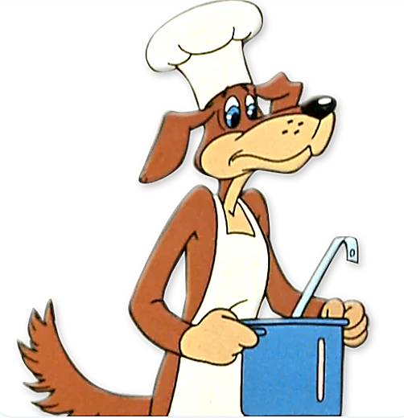
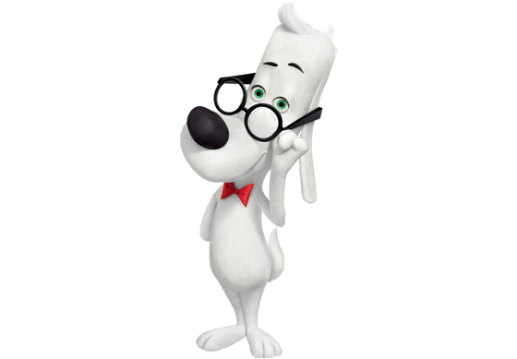
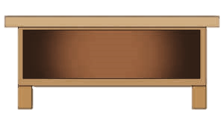
Мотивація навчальної діяльності
Вода – це рідина. А які рідини ви ще знаєте?
Для вимірювання кількості рідини в посуді, кажуть «місткість посудини», використовують
особливу мірку, з якою ми сьогодні ознайомимося.
Шарик узяв каструлю, щоб зварити борщ. Налив туди води. Та замислився, як виміряти кількість води в каструлі. Кіт Матроскін пропонує зробити це лінійкою, або зважити на терезах. А ви як уважаєте, яка пропозиція правильна?

Slide 9
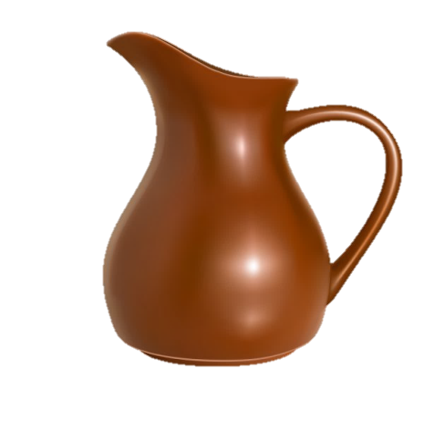
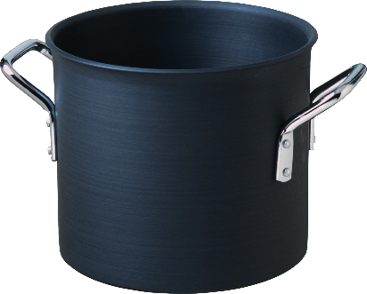
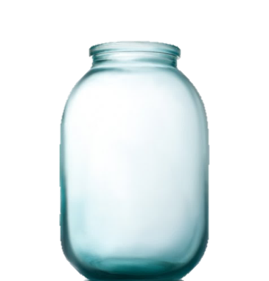
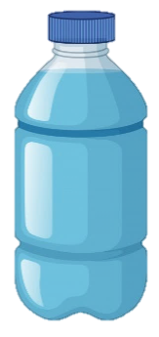
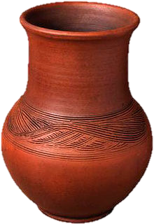
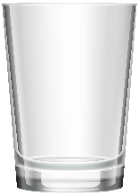
Повідомлення теми та завдань уроку
Сьогодні на уроці ми дізнаємося, що таке місткість.
Вивчимо одиницю вимірювання рідини – літр.

Slide 10
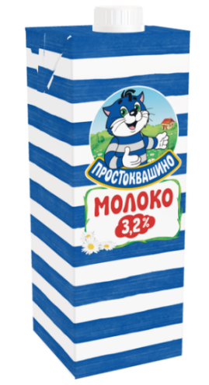
Вивчаю нове
Для вимірювання кількості рідини використовують мірку: 1 літр.
Якого напою найбільше?
Коротко записують:
Скільки всього літрів напоїв?
Підручник.
Сторінка
68
1 л
2 л
5 л

Slide 11
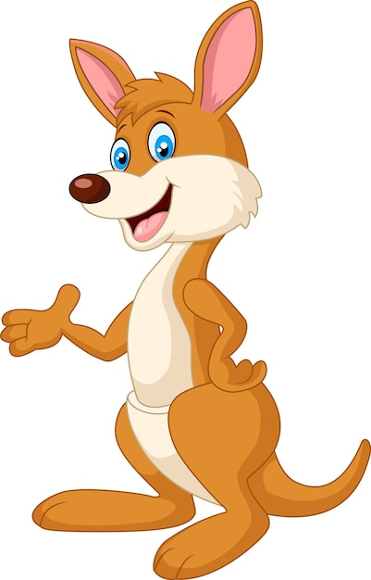
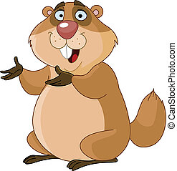
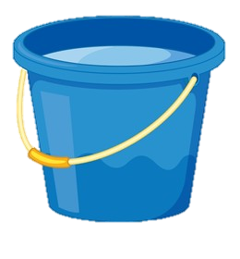
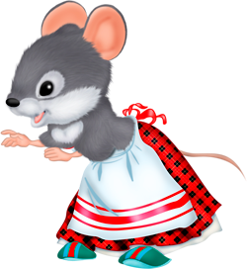
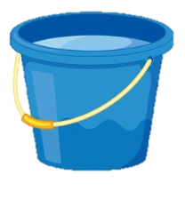
Дай відповіді на запитання
У кого води у відрі найбільше?
8 л – 4 л = 4 л
8 л – 6 л = 2 л
На скільки літрів води більше в кенгуру, ніж у ховрашка?
4 л + 2 л = 6 л
На скільки літрів води менше в пінгвіна, ніж у кенгуру?
Скільки всього літрів води в ховрашка й мишки?
Підручник.
Сторінка
68
2 л
8 л
6 л
4 л

Slide 12
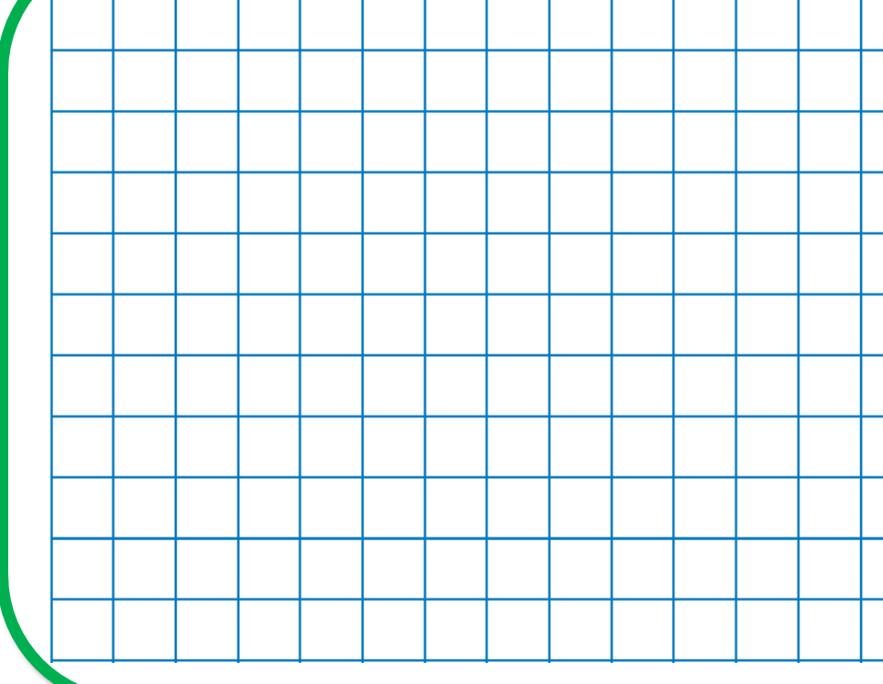
Розв’язую задачі
Б -
10
У кориті було 10 л води. Кінь випив 8 л води.
В -
8
Скільки літрів води залишилось у кориті?
З -
?
Відповідь: 2 л води.
10 л
8 л
? л
Підручник.
Сторінка
68

Slide 13
Порівняй іменовані числа
<
9 л 1 л
4 кг 10 кг
>
>
7 см 3 см
7 кг 8 кг
<
5 л 8 л
>
<
10 см 2 см
Підручник.
Сторінка
68

Slide 14
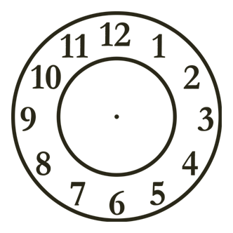
Робота в зошиті
Покажи на годиннику зазначений час
(намалюй годинникову стрілку).
9 год
3 год
1 год
7 год
Сторінка
5 №4

Slide 15
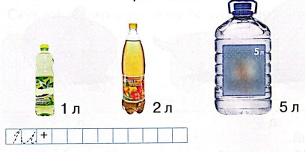
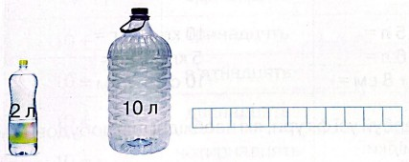
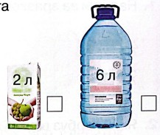
Робота в зошиті
Місткість чого більша: пакета чи бутля? Постав позначку ٧
На скільки літрів води більше в бутлі, ніж у пляжці?
Скільки всього літрів напоїв?
10 – 2 =
8 ( л )
Сторінка
5 №1-3

Slide 16
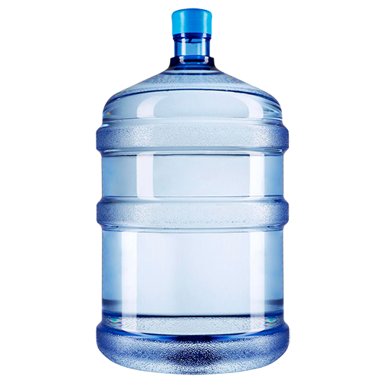
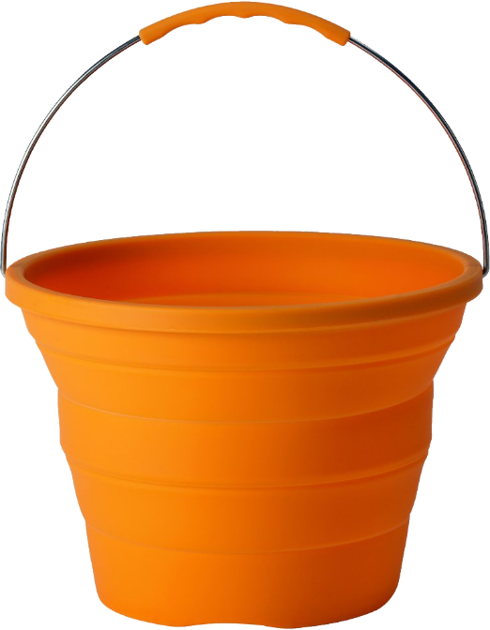
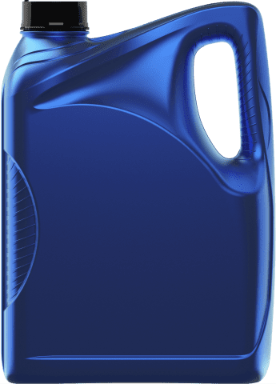
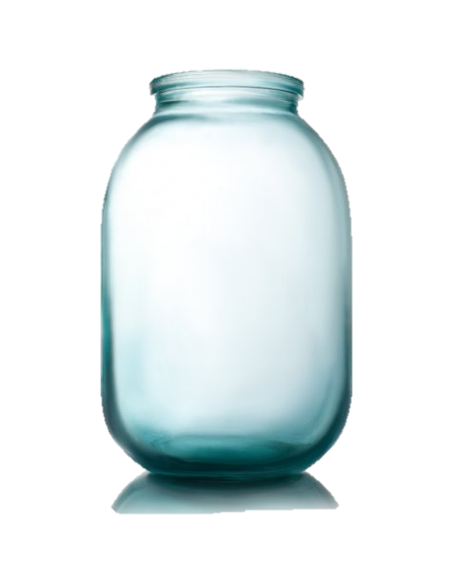
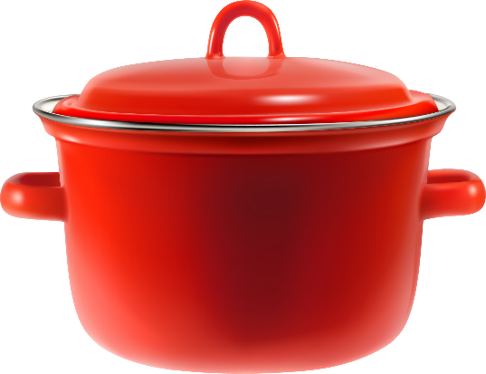
Удосконалення обчислюваних навичок
Пригадайте: у Кота Матроскіна була улюблена корова Мурка, яка давала багато молока. Усі місткості в домі були заповнені молоком. Кожну місткість вони наповнювали разом із Шариком, а інколи і відливали на свої потреби молоко, та от тепер не знають, скільки молока у кожній із них. Нумо порахуємо разом!
4 + 4
7 + 3
6 – 4
10 – 4
8 – 7
6
1
8
10
2

Slide 17
Online завдання
Відскануй QR-код або натисни жовтий круг!

Slide 18
Рефлексія. Обери свій олівець.
Було дуже просто!
Було цікаво!
Було важко!
Можу краще!

